Slide 1




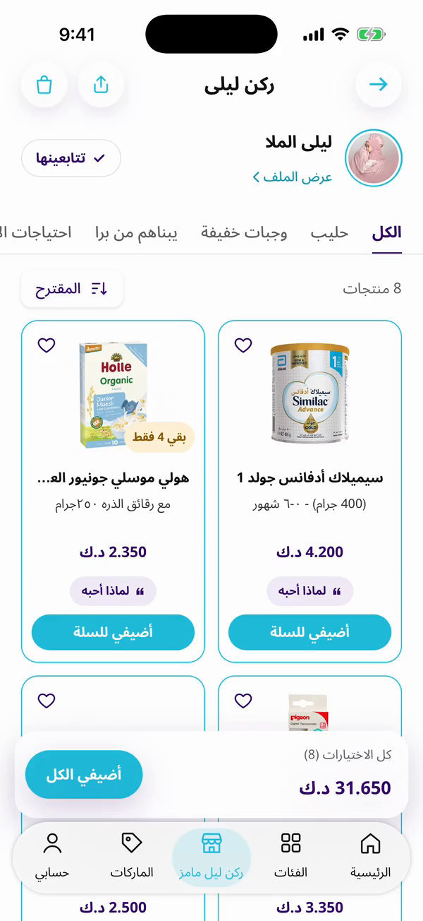
ليل بيبي تقدّم
ركن ليل مامز
LIL’ FOR LITTLE
ركنكِ في ليل بيبي: المنتجات التي تحبينها، بكلماتكِ أنتِ، للأمهات اللواتي يثقن بكِ.
Notes:
أهلًا بكِ، ويسعدنا أن نلتقي. اليوم نعرّفكِ على ركن ليل مامز، وهو مساحة خاصة بكِ داخل تطبيق ليل بيبي. فيها المنتجات التي تحبينها، بكلماتكِ أنتِ، للأمهات اللواتي يثقن بكِ. على الشاشة ترين ركنين حقيقيين من التطبيق، وسنمرّ معًا على كل خطوة، من الفكرة حتى الانضمام، في دقائق قليلة. وإن خطر لكِ سؤال في أي لحظة فاسألينا فورًا، فهذا لقاء بيننا وليس عرضًا من طرف واحد.

Slide 2

الأمهات يثقن بالأمهات
حين تقولين إنكِ تحبين منتجًا، تُصغي إليكِ الأمهات الأخريات. ركن ليل مامز يمنح منتجاتكِ المفضلة بيتًا داخل تطبيق ليل بيبي، باسمكِ وصورتكِ وكلماتكِ.
02
ركن ليل مامز · Lil’ Baby — Lil’ for little
Notes:
الفكرة بسيطة جدًا: الأمهات يثقن بالأمهات. حين تقولين لمتابعاتكِ إنكِ تحبين منتجًا، فهنّ يُصغين، لأن كلامكِ صادر عن تجربة حقيقية وليس عن إعلان. ركن ليل مامز يعطي منتجاتكِ المفضلة بيتًا داخل تطبيق ليل بيبي، باسمكِ وصورتكِ وكلماتكِ. لا نطلب منكِ أن تغيّري شيئًا في عادتكِ، فقط أن تشاركي ما تحبينه أصلًا، ونحن نتولى الباقي. تخيّلي أن توصية صغيرة منكِ تصل إلى أمهات كثيرات يثقن برأيكِ، وتجد منتجًا يناسب طفلًا آخر. هذا بالضبط ما نريد أن نبنيه معكِ.

Slide 3




ما تحصلين عليه
ثلاثة أشياء تخصّكِ
رمزكِ
رمز شخصي يرحّب بالعميلات الجدد في أول طلب لهنّ معكِ.
ركنكِ
أرباحكِ
صفحتكِ الخاصة في تطبيق ليل بيبي وعلى الويب، مليئة بالمنتجات التي تختارينها.
تربحين مما تشتريه الأمهات من ركنكِ، وتصلكِ أرباحكِ إلى حسابكِ البنكي.
03
ركن ليل مامز · Lil’ Baby — Lil’ for little
Notes:
ثلاثة أشياء تصبح لكِ حين تنضمين. الأول ركنكِ: صفحتكِ الخاصة في التطبيق وعلى الويب، وتمتلئ بالمنتجات التي تختارينها أنتِ. الثاني رمزكِ الشخصي، وهو يرحّب بالعميلات الجدد في أول طلب لهنّ معكِ. والثالث أرباحكِ، فتربحين مما تشتريه الأمهات من ركنكِ، وتصلكِ أرباحكِ إلى حسابكِ البنكي. ركنٌ ورمزٌ وأرباح، وكلها باسمكِ أنتِ. وكل واحد من هذه الثلاثة سنشرحه بالتفصيل في الشرائح التالية، فلا تقلقي إن بدا الكلام سريعًا الآن.

Slide 4
كيف تعمل
أربع خطوات بسيطة
04
03
02
01
اربحي
شاركي
اختاري
انضمي
اربحي من كل طلب مدفوع من ركنكِ.
أرسلي رابطكِ أو رمز QR إلى متابعاتكِ.
اختاري المنتجات التي تحبينها وقولي لماذا.
ندعوكِ ونجهّز ركنكِ.
04
ركن ليل مامز · Lil’ Baby — Lil’ for little
Notes:
الطريق إلى ركنكِ أربع خطوات. الأولى أن تنضمي، فندعوكِ ونجهّز ركنكِ بأنفسنا. الثانية أن تختاري المنتجات التي تحبينها وتكتبي لماذا تحبينها. الثالثة أن تشاركي رابطكِ أو رمز الاستجابة السريعة مع متابعاتكِ. والرابعة أن تربحي من كل طلب مدفوع من ركنكِ. لا تعقيد في الأمر، وسنكون بجانبكِ في كل خطوة منذ اليوم الأول. هذه هي الصورة الكاملة في أربع كلمات: انضمي، اختاري، شاركي، اربحي، وسنتوقف عند كل واحدة منها بعد قليل.

Slide 5
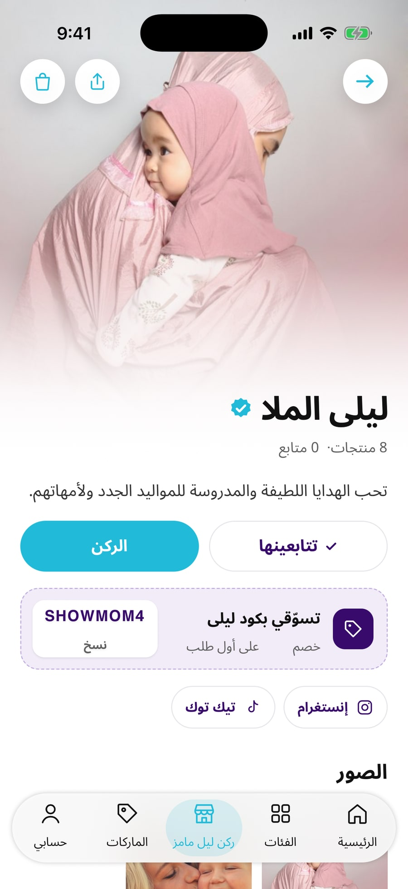
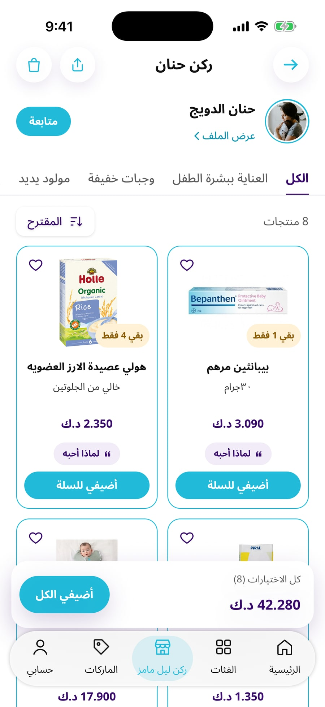
في التطبيق
ركنكِ في تطبيق ليل بيبي
صورتكِ وقصتكِ وروابط حساباتكِ
اختياراتكِ مرتبة حسب الفئة
المتابِعات والحفظ وزر «أبلغيني» مدمجة في ركنكِ
صورتكِ وقصتكِ ورمزكِ
ركنكِ واختياراتكِ
05
ركن ليل مامز · Lil’ Baby — Lil’ for little
Notes:
هذا ركنكِ كما تراه الأمهات في تطبيق ليل بيبي. تظهر صورتكِ وقصتكِ وروابط حساباتكِ، ثم اختياراتكِ مرتبة حسب الفئة حتى يسهل التصفح. وفي الركن نفسه المتابعات والحفظ وزر أبلغيني، فلا تحتاجين إلى شيء إضافي. الشاشة الأولى تُريكِ ركنكِ واختياراتكِ، والثانية صورتكِ وقصتكِ ورمزكِ كما تظهر للأمهات اللواتي يزرن صفحتكِ، وكأنهن يتصفحن رفّ صديقة. وكل ما يظهر هنا يأتي مما تقدّمينه أنتِ، فتبدو الصفحة كأنها تشبهكِ تمامًا، وتستطيعين تغيير الصورة والقصة متى شئتِ.

Slide 6
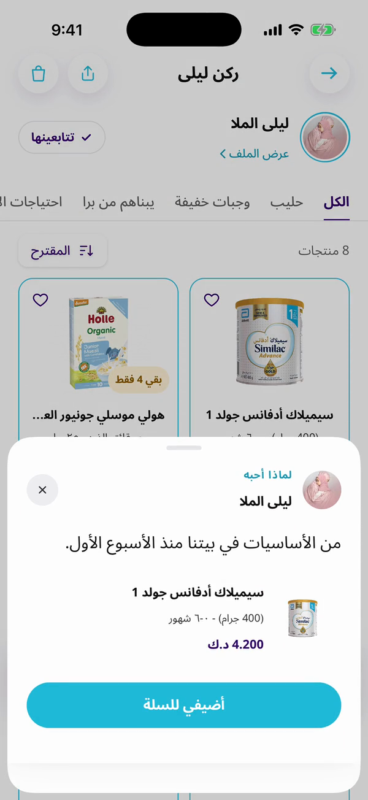
صوتكِ
كلماتكِ هي التي تبيع
“
كل اختيار يحمل ملاحظتكِ “لماذا أحبه”، فتسمع الأمهات عنه منكِ وليس من إعلان.
يمكنكِ تحديث ملاحظاتكِ في أي وقت، ويراجعها فريقنا قبل نشرها.
06
ركن ليل مامز · Lil’ Baby — Lil’ for little
Notes:
هنا يحدث الفرق. كل منتج تختارينه يحمل ملاحظتكِ تحت عنوان لماذا أحبه، فتسمع الأمهات عنه منكِ مباشرة، وليس من إعلان. اكتبي بصوتكِ كما تتحدثين مع صديقة، فسطر صادق واحد يكفي. وتستطيعين تعديل ملاحظاتكِ في أي وقت، ويراجعها فريقنا قبل أن تظهر للجميع، حتى نطمئن أن كل شيء مرتب وسليم وأن صوتكِ يصل كما تريدينه. هذه الملاحظة هي التي تصنع الثقة، وهي أهم ما تقدّمينه للأمهات اللواتي يقرأن.

Slide 7
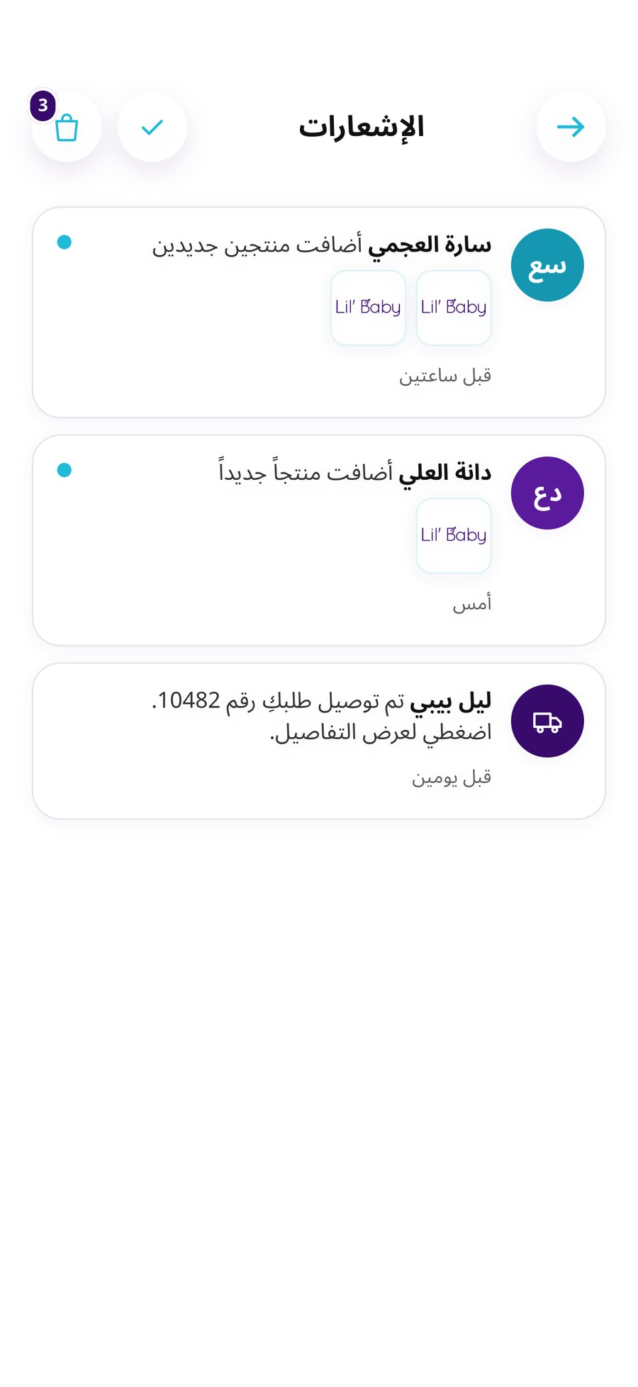
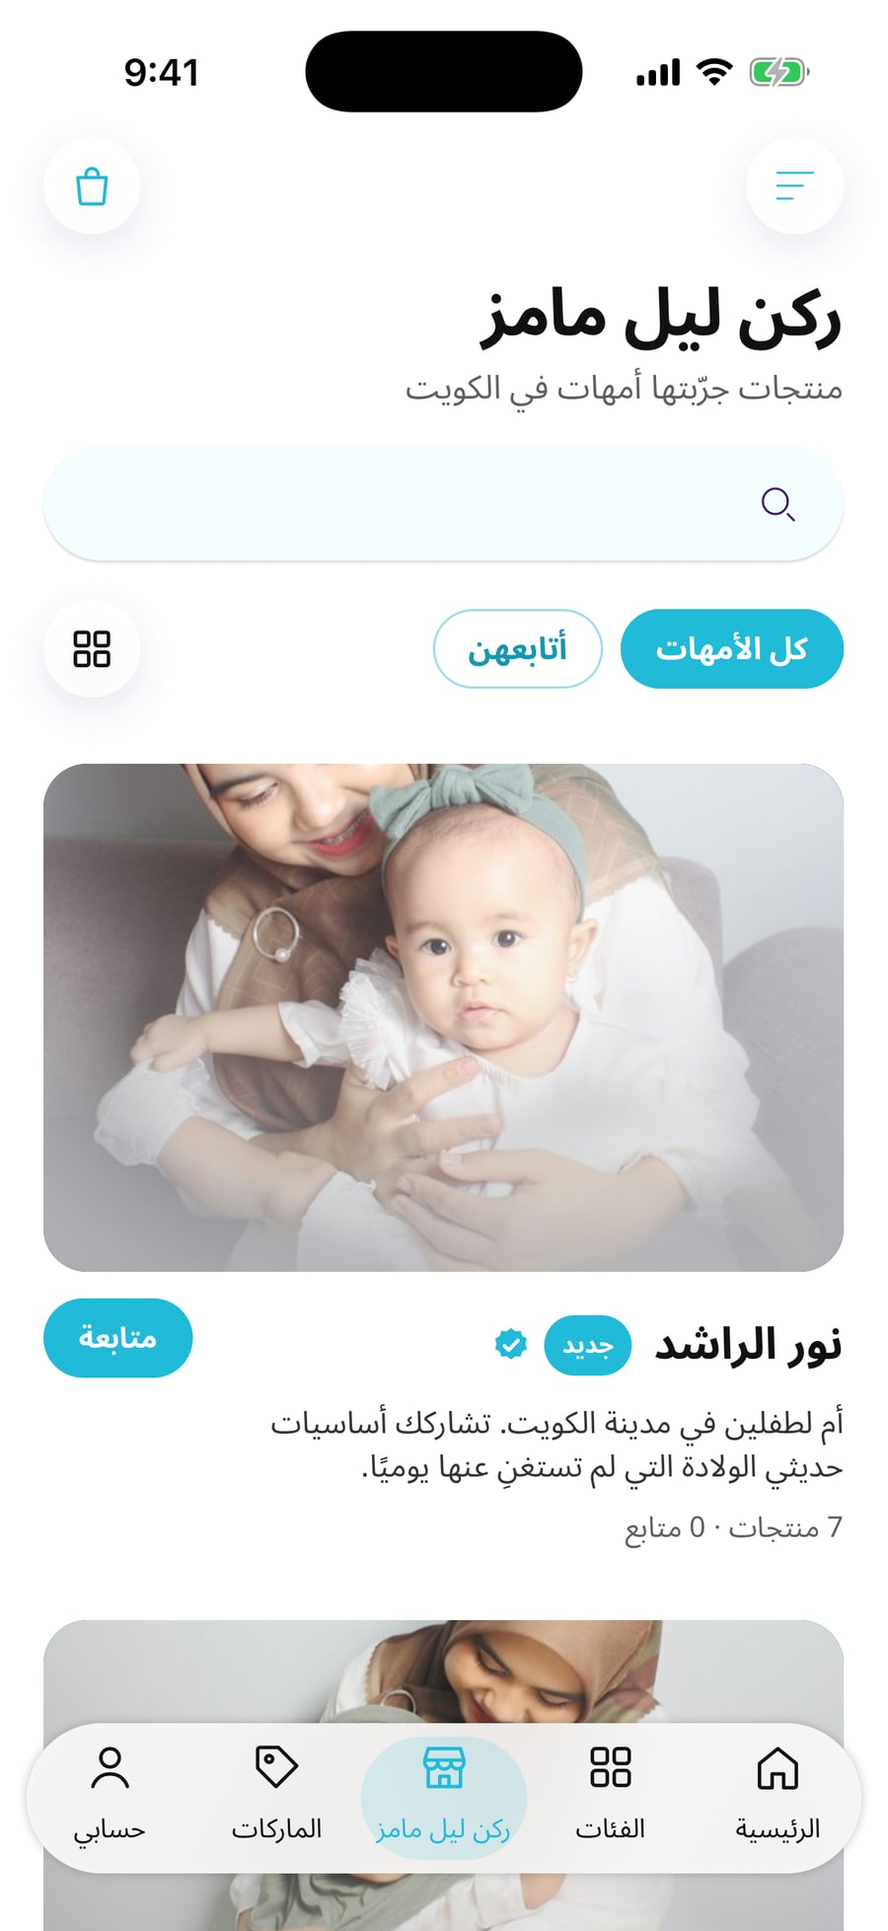
المتابعات
متابعاتكِ قريبات منكِ
متابعة
1
تتابعكِ الأمهات بنقرة واحدة.
منتجات جديدة
2
عند إضافتكِ منتجات جديدة، يصل إلى متابعاتكِ تنبيه بذلك.
في الرئيسية
3
تظهر أحدث اختياراتكِ في شاشتهنّ الرئيسية.
اختيارات جديدة في صندوق الوارد
متابعة بلمسة واحدة
07
ركن ليل مامز · Lil’ Baby — Lil’ for little
Notes:
بعد أن تدخل الأم ركنكِ، تستطيع متابعتكِ بنقرة واحدة. ومن تلك اللحظة تبقى قريبة منكِ: كلما أضفتِ منتجات جديدة وصلها تنبيه، وظهرت أحدث اختياراتكِ على شاشتها الرئيسية في التطبيق. هكذا لا تحتاجين إلى تذكير أحد، فمتابعاتكِ يعرفن ما جديدكِ في وقته، ويعدن إلى ركنكِ كلما أضفتِ شيئًا يستحق النظر. وهكذا تتحول التوصية الواحدة إلى علاقة مستمرة، دون أن تفعلي أكثر من إضافة ما تحبينه.

Slide 8
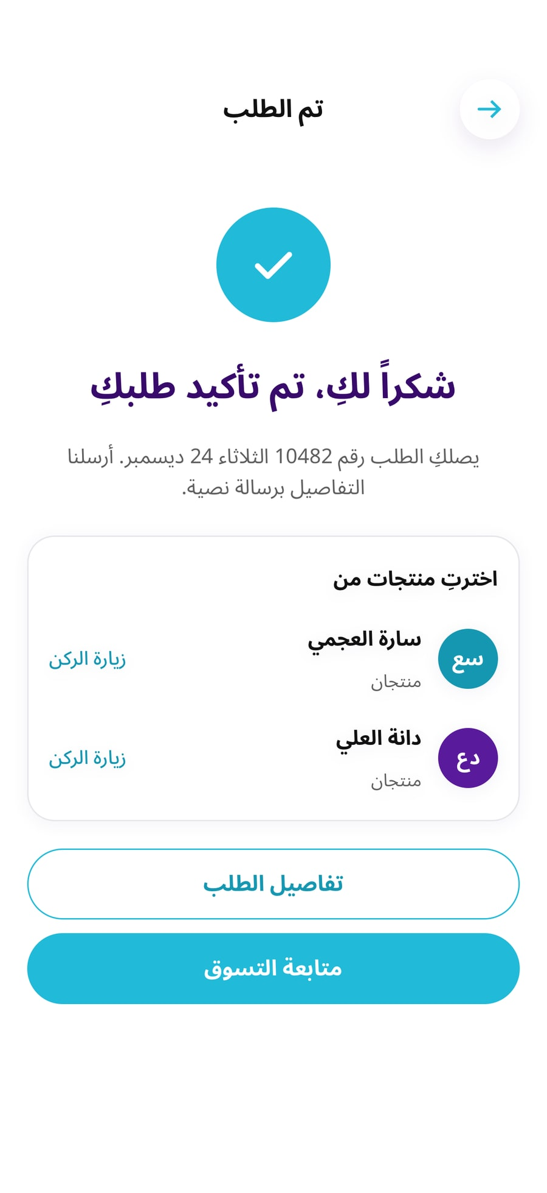
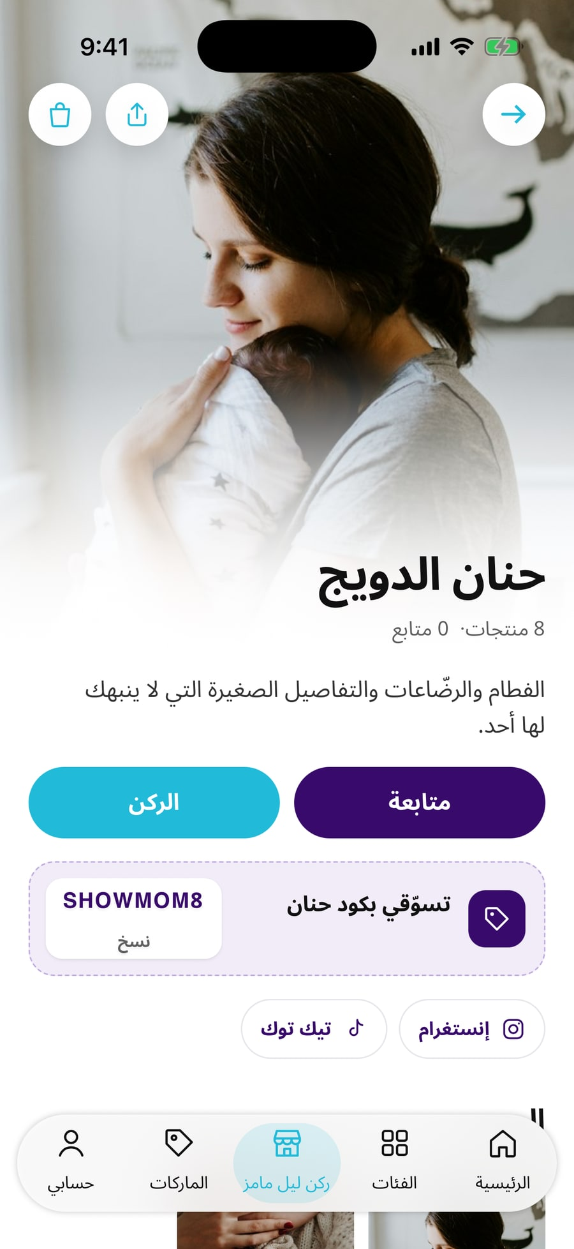


لمتابعاتكِ
التسوّق من ركنكِ بكل سهولة
شكر يذكر اسمكِ
رمزكِ في ملفكِ الشخصي
ملاحظتكِ على كل منتج
أضيفي كل اختياراتكِ دفعة واحدة
08
ركن ليل مامز · Lil’ Baby — Lil’ for little
Notes:
وهذه رحلة متابعاتكِ حين يقررن الشراء. تفتح الأم ركنكِ وتضيف كل اختياراتكِ إلى السلة دفعة واحدة إن أرادت، ويبقى اسمكِ ظاهرًا على كل منتج في السلة، فتعرف من أوصت به. ويظهر رمزكِ الشخصي في ملفكِ، وفي النهاية تصلها رسالة شكر تذكر اسمكِ. كل خطوة صغيرة تقول لها إن هذه التوصية جاءت منكِ. والأم لا تحتاج إلى تعليمات، فكل شيء واضح أمامها خطوة بعد خطوة، وكل ذلك يعود بالفضل إلى توصيتكِ أنتِ.

Slide 9
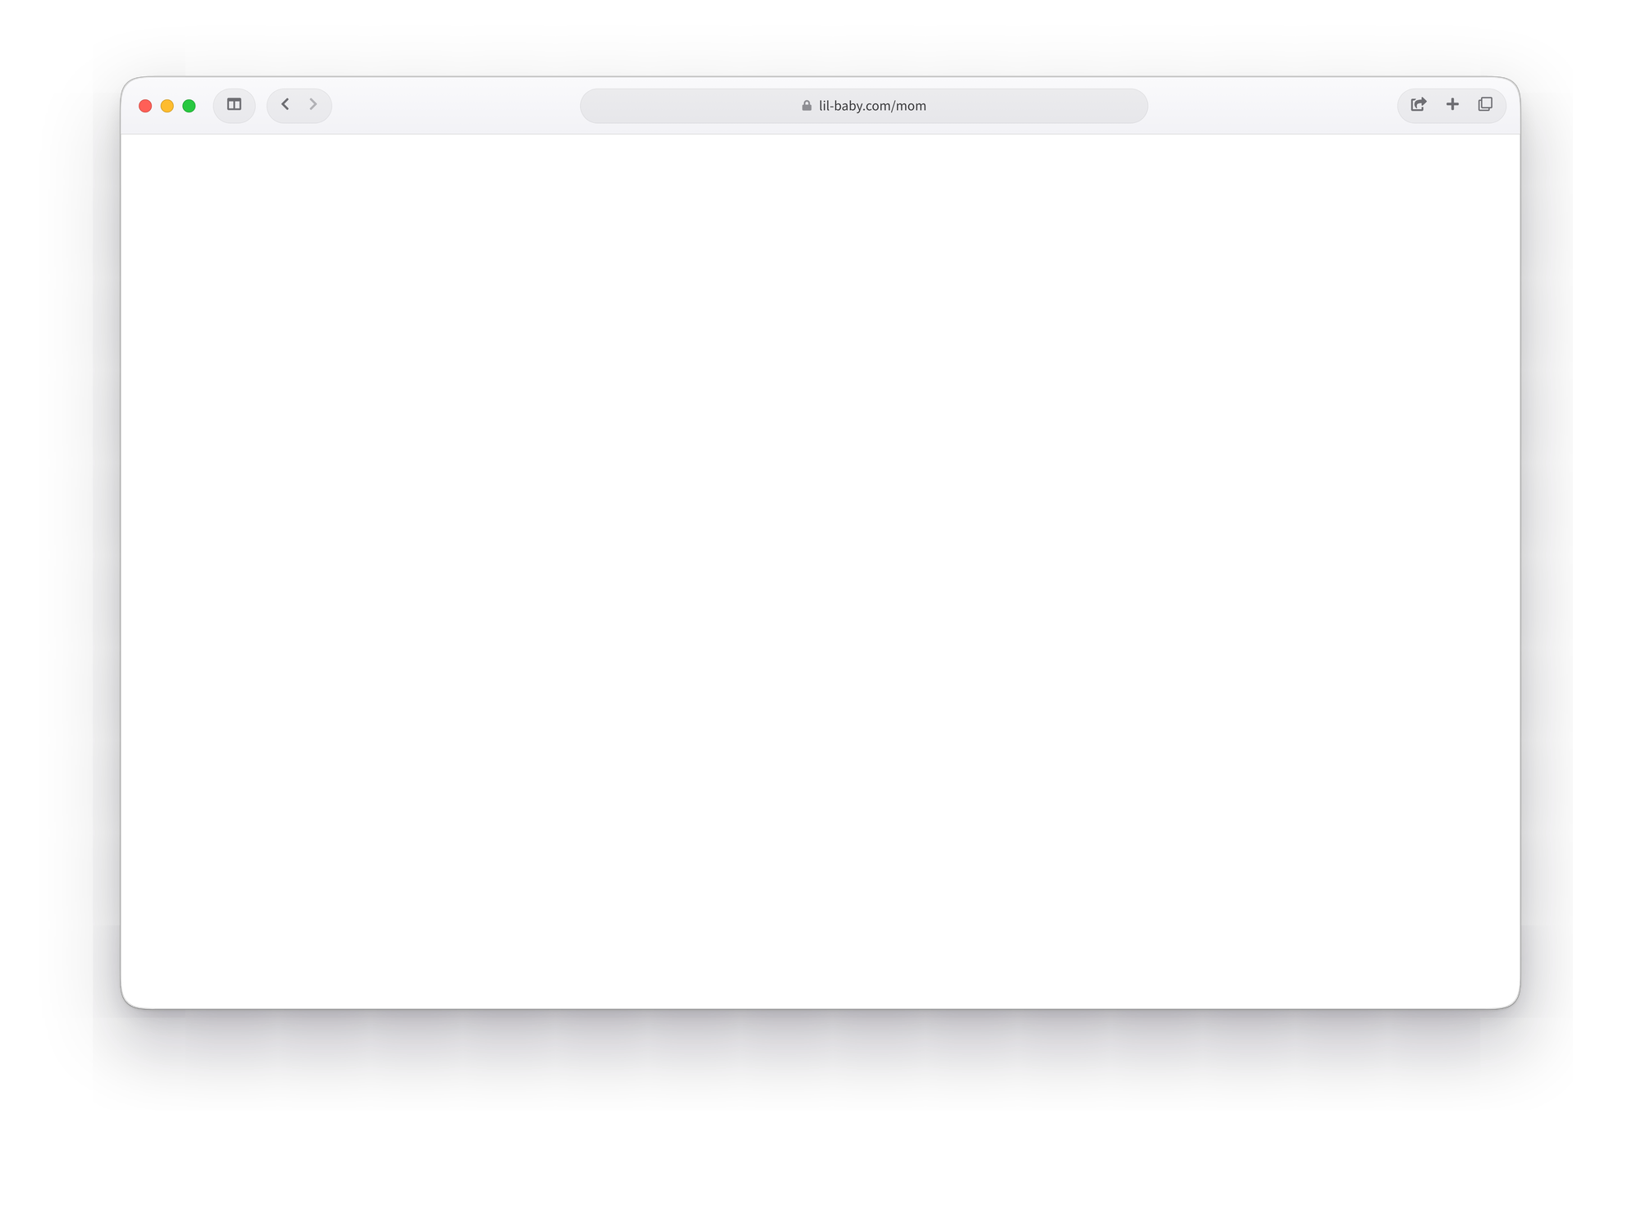
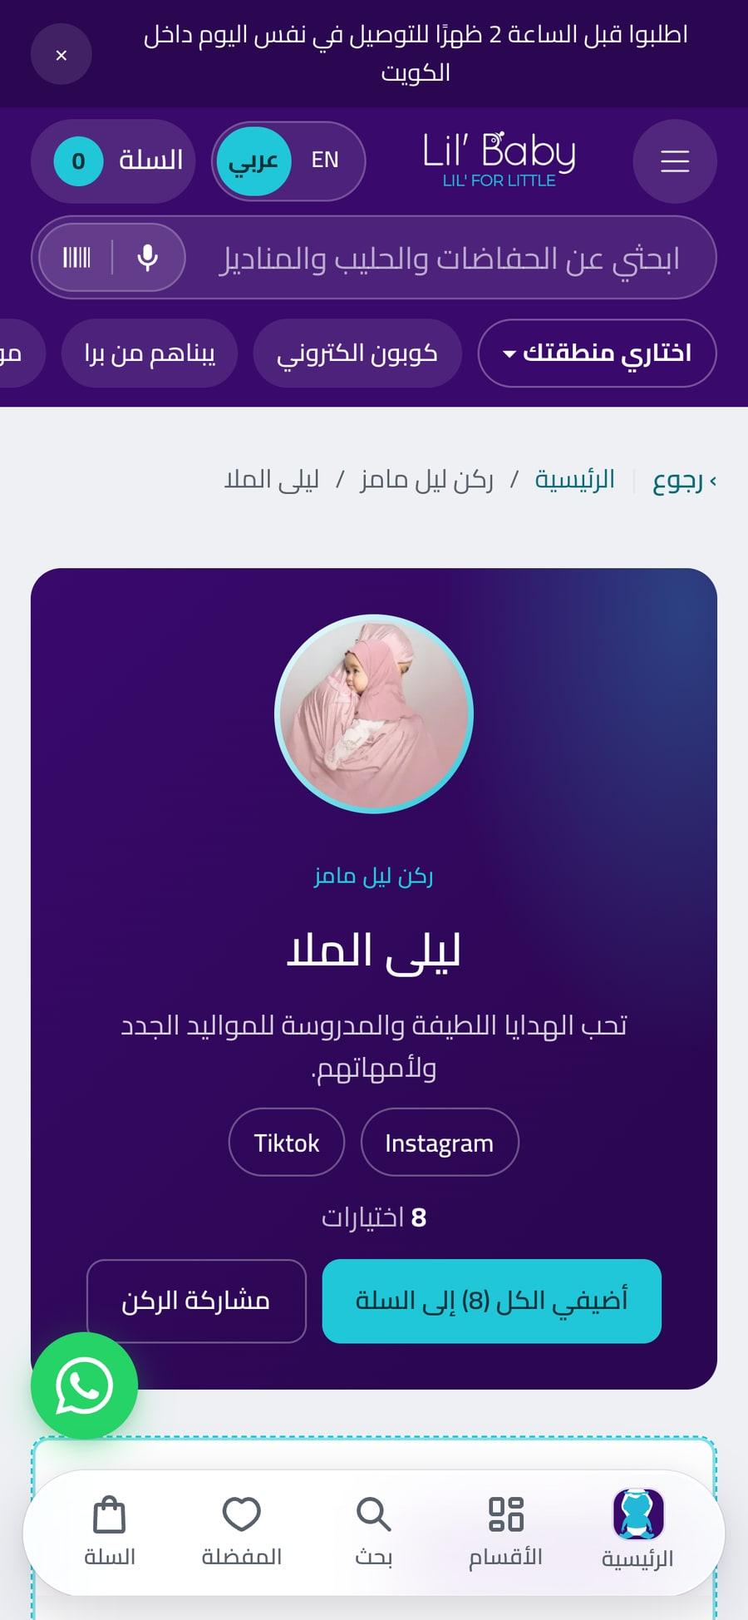
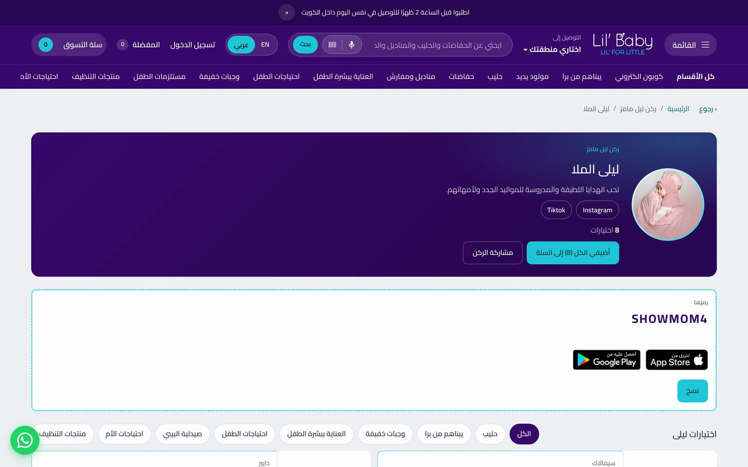
على الويب
ركنكِ على الويب
lil-baby.com/moms/your-name
رابط واحد للجميع، سواء على إنستغرام أو سناب شات أو واتساب أو أي مكان تشاركين فيه.
09
ركن ليل مامز · Lil’ Baby — Lil’ for little
Notes:
ركنكِ لا يعيش داخل التطبيق فقط. له أيضًا صفحة على الويب بالشكل نفسه، تفتح على الحاسوب وعلى الهاتف. وهذا يعني أن رابطًا واحدًا يكفيكِ للجميع، سواء نشرتِه على إنستغرام أو سناب شات أو واتساب أو في أي مكان تشاركين فيه. فمن يضغط على رابطكِ يرى اختياراتكِ مباشرة، ورمزكِ يأخذهنّ إلى التطبيق. ويعني ذلك أن متابعاتكِ اللواتي لا يملكن التطبيق بعد يستطعن مشاهدة ركنكِ أيضًا.

Slide 10
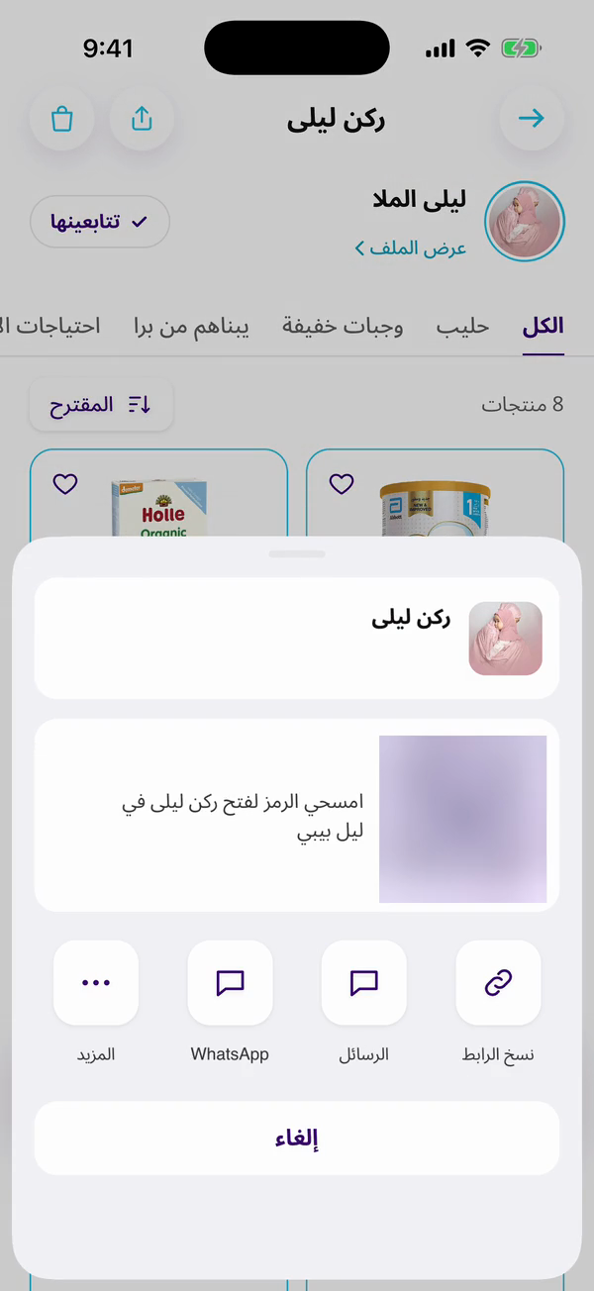
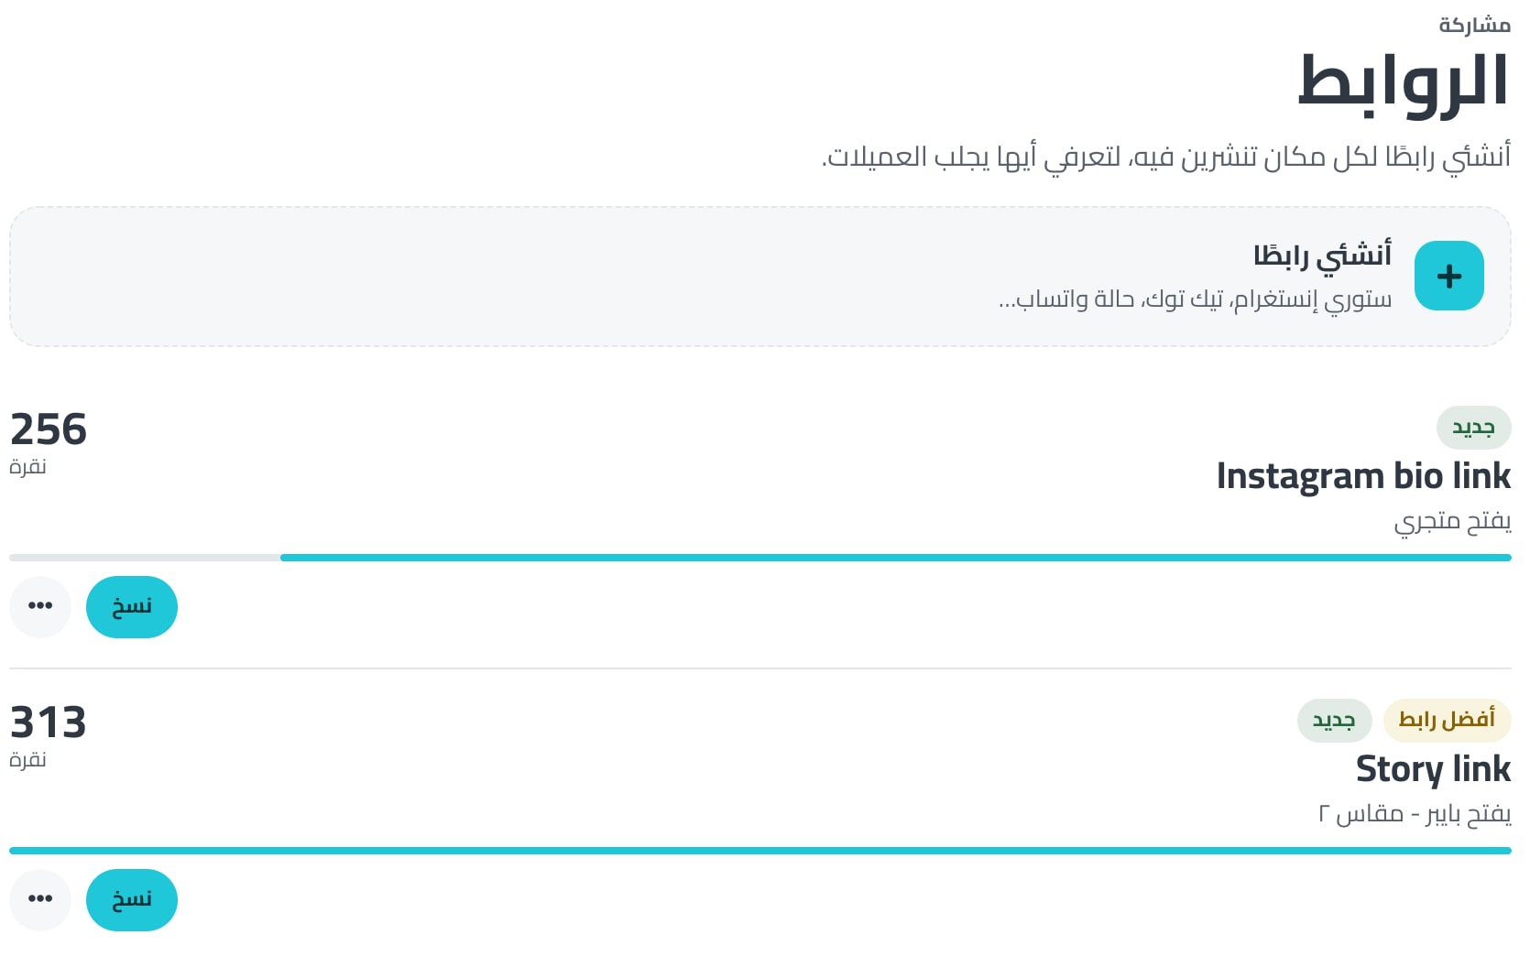
المشاركة
شاركيه في أي مكان
رمز QR بهوية ليل بيبي للستوري والفعاليات
واتساب والرسائل بنقرة واحدة
روابط حملات تُحصي كل نقرة
10
ركن ليل مامز · Lil’ Baby — Lil’ for little
Notes:
المشاركة سهلة بقدر ما تتخيلين. من التطبيق تحصلين على رمز QR بهوية ليل بيبي لركنكِ، يناسب القصص والفعاليات واللقاءات. ويمكنكِ إرسال الرابط عبر واتساب أو الرسائل بنقرة واحدة. وإن أردتِ أن تعرفي أي منصة تجلب لكِ أكثر، فأنشئي رابطًا مستقلًا لكل مكان تنشرين فيه، وسيحسب لكِ النقرات على كل رابط من لوحتكِ. جرّبي أن تضعي الرمز في إحدى قصصكِ، وسترين كيف تتفاعل المتابعات معه.

Slide 11
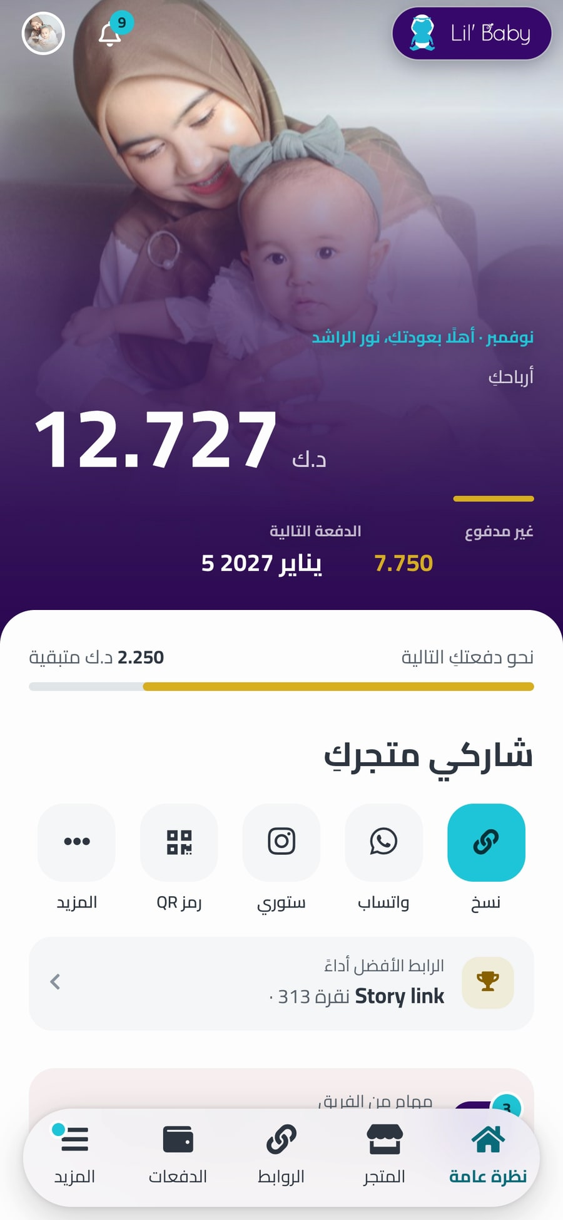
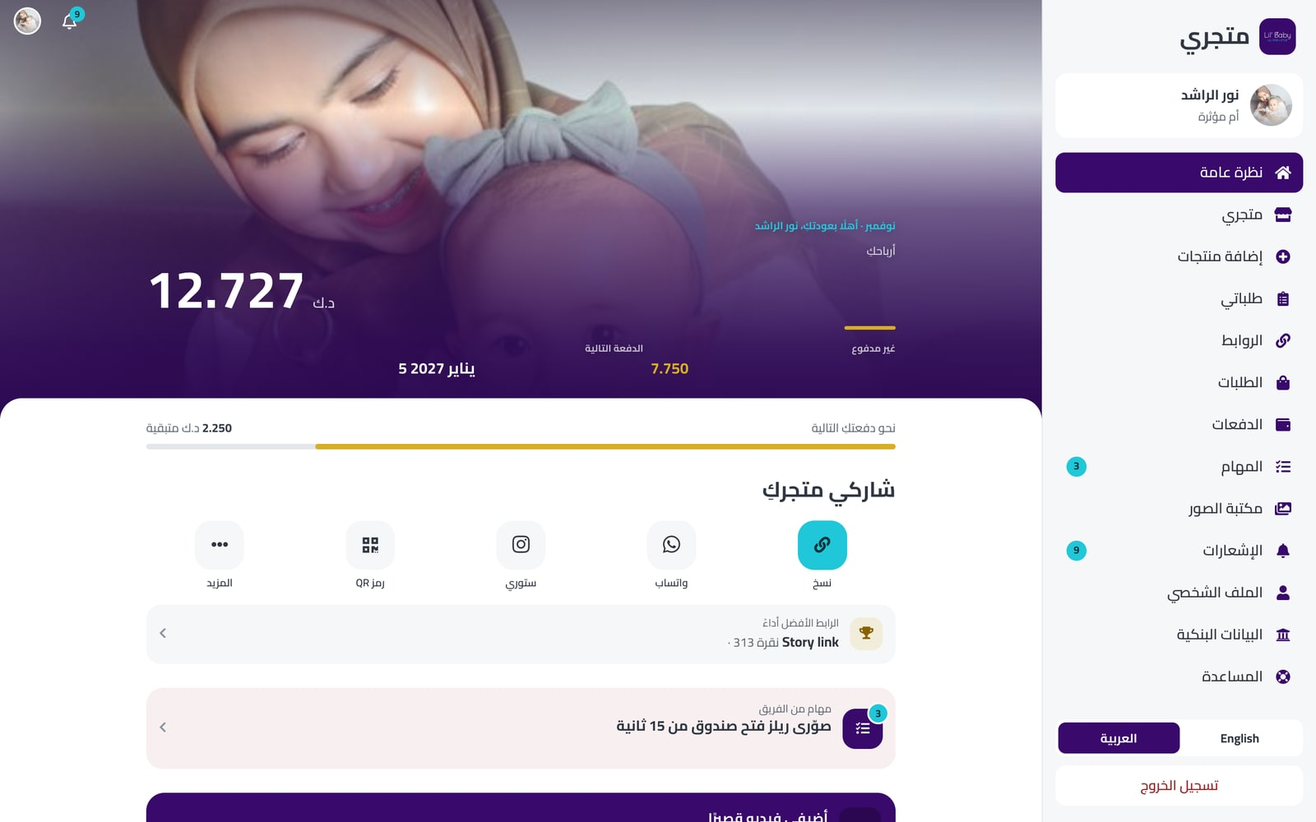
ركني
لوحة التحكم الخاصة بكِ
اطّلعي على أرباحكِ بنظرة واحدة
أهداف وملخص آخر سبعة أيام
يعمل على هاتفكِ، بالعربية والإنجليزية
11
ركن ليل مامز · Lil’ Baby — Lil’ for little
Notes:
هذه لوحتكِ، واسمها ركني. حين تفتحينها ترين ما كسبتِه بنظرة واحدة، ثم أهدافكِ وملخصًا لآخر سبعة أيام يُريكِ ما جرى في ركنكِ. واللوحة تعمل على هاتفكِ كما تعمل على الحاسوب، بالعربية والإنجليزية، فاختاري اللغة التي تريحكِ. لا تحتاجين إلى تثبيت أي شيء، تفتحينها من المتصفح وتجدين كل شيء في مكانه. والأهم أن اللوحة مصممة لتكون بسيطة، فلا تحتاجين إلى خبرة تقنية للتعامل معها.

Slide 12
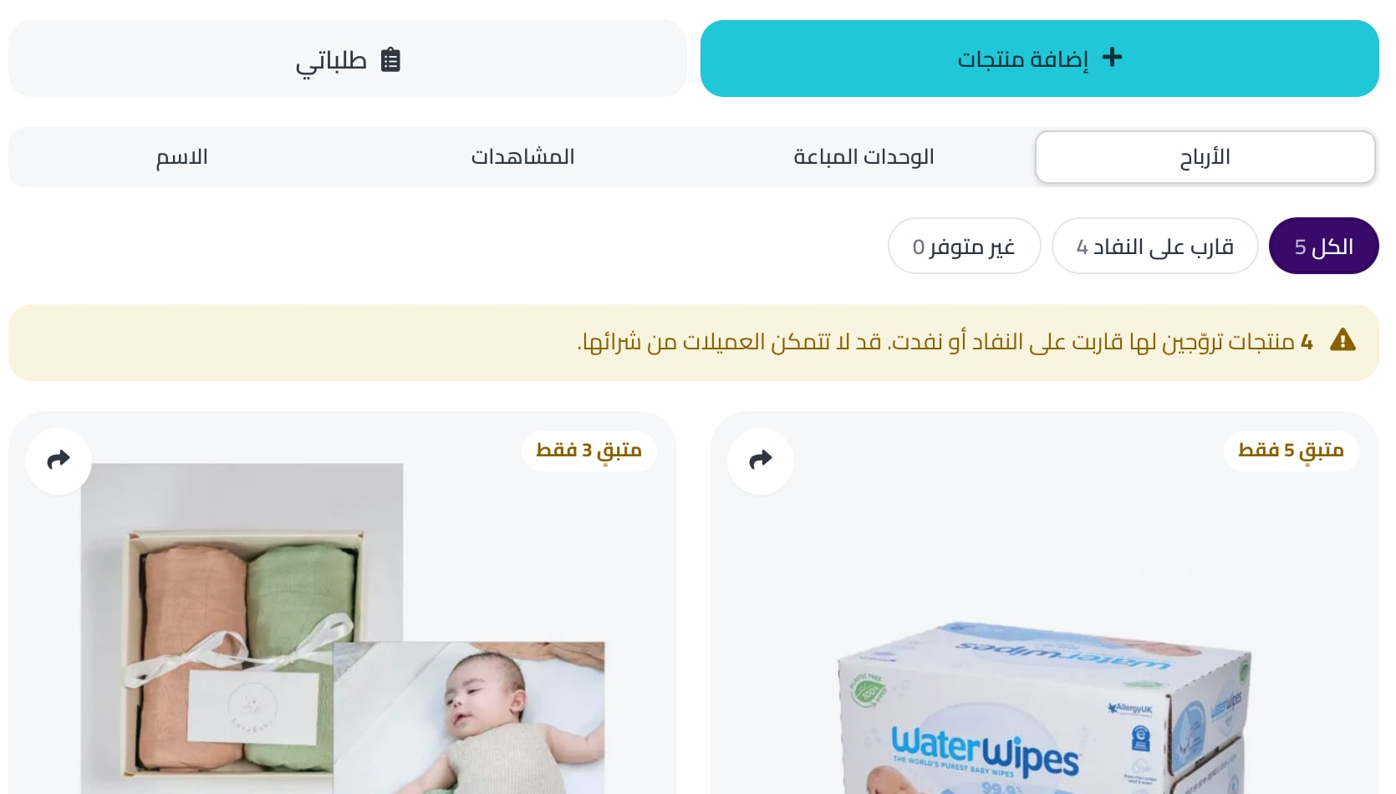
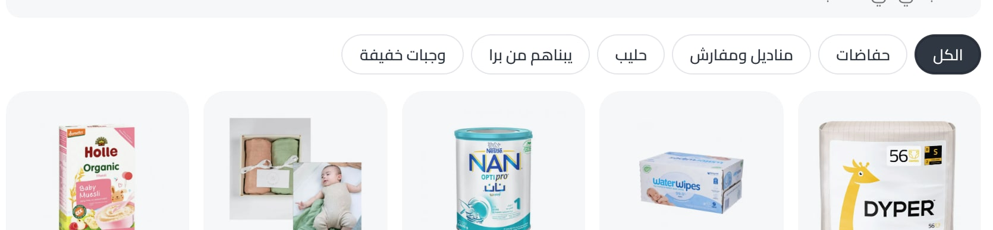
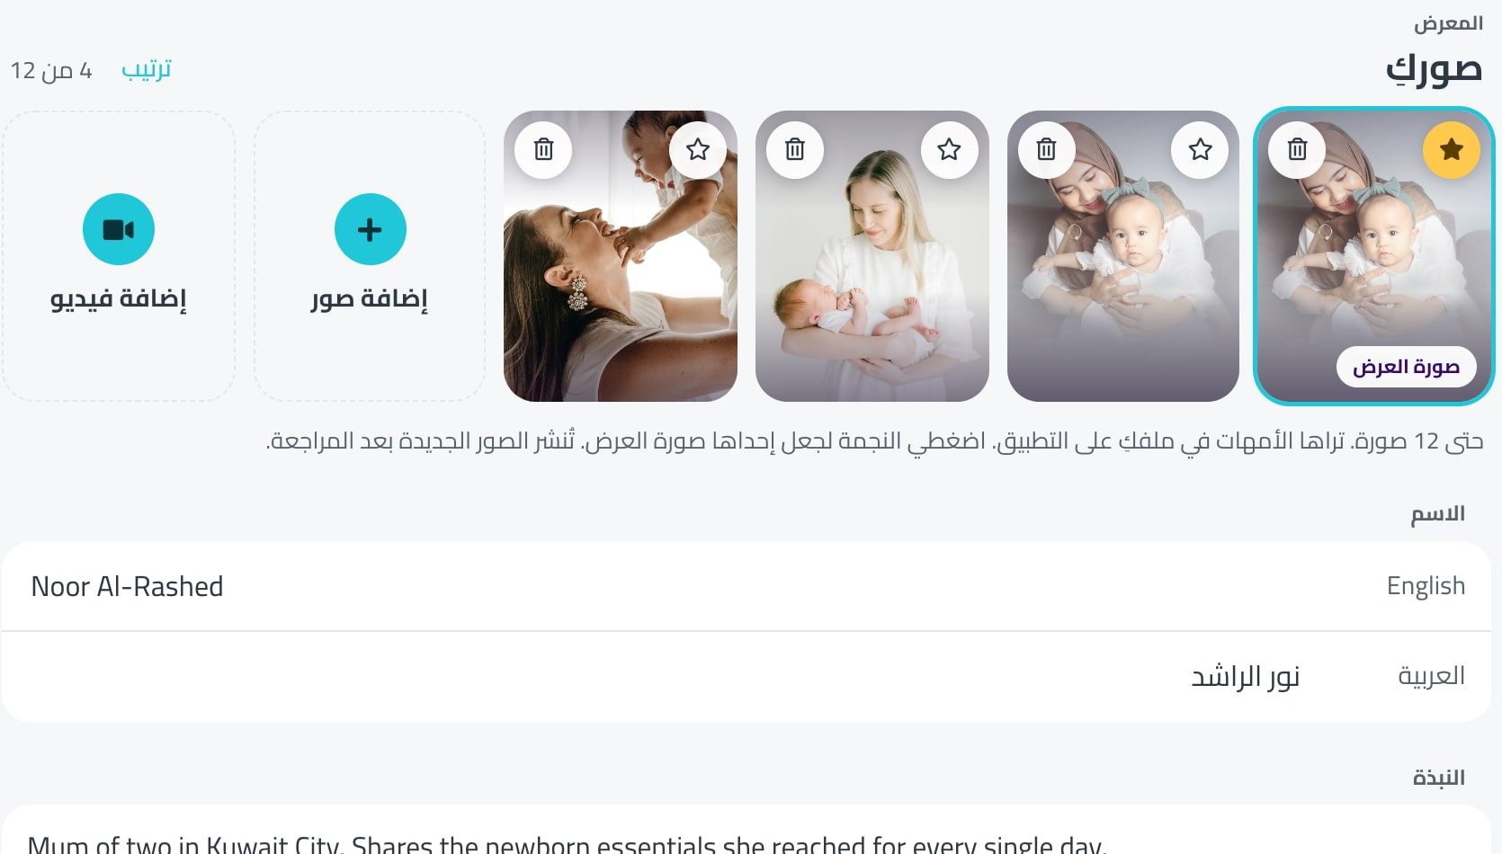
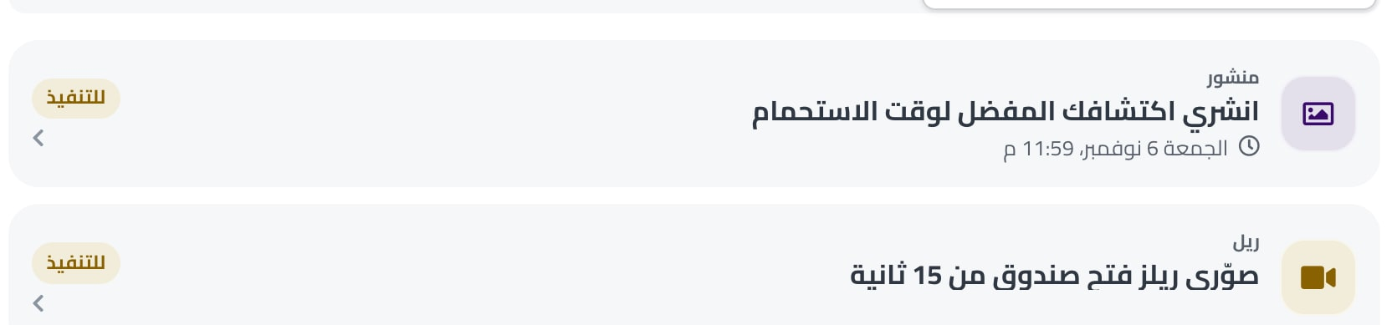
أدواتكِ
أدوات تعمل لأجلكِ
مكتبة الصور
اختياراتكِ
صور المنتجات جاهزة للنشر، أو نزّليها كلها.
اطّلعي على أداء كل منتج.
المهام
ملفكِ الشخصي
طلبات من فريقنا، علّميها «منجزة» عند النشر.
حتى 12 صورة و3 فيديوهات.
12
ركن ليل مامز · Lil’ Baby — Lil’ for little
Notes:
وفي اللوحة أربع أدوات صغيرة تسهّل عليكِ الأمر. اختياراتكِ تُريكِ كيف يؤدي كل منتج. ومكتبة الصور فيها صور المنتجات جاهزة للنشر، ويمكنكِ تنزيلها كلها دفعة واحدة. وقسم المهام فيه طلبات من فريقنا، فإذا نشرتِ ما طلبناه علّميه منجزًا. وأخيرًا ملفكِ الشخصي، وفيه ما يصل إلى اثنتي عشرة صورة وثلاثة فيديوهات. كل أداة منها موجودة لتوفر عليكِ وقتًا، لا لتزيد عليكِ عملًا، وتستعملين منها ما يناسبكِ فقط.

Slide 13



الأرباح
كيف تربحين
الدفعات
مكافأة الإحالة
العمولة
تُدفع إلى حسابكِ البنكي الموثّق بعد انتهاء فترة الإرجاع، مع كشف حساب يمكنكِ تنزيله.
حين تنضم عميلة جديدة برمزكِ وتُتم أول طلب مدفوع.
على كل طلب مدفوع من المنتجات التي توصين بها.
نتفق مع فريق ليل بيبي على نسب أرباحكِ قبل أن تبدأي.
13
ركن ليل مامز · Lil’ Baby — Lil’ for little
Notes:
وهذه الشريحة عن الأرباح، وهي تأتي من مصادر واضحة. الأول العمولة على كل طلب مدفوع من المنتجات التي توصين بها. الثاني مكافأة الإحالة، حين تنضم عميلة جديدة برمزكِ وتُتم أول طلب مدفوع. والثالث الدفعات، وتُدفع إلى حسابكِ البنكي الموثّق بعد انتهاء فترة الإرجاع، مع كشف حساب يمكنكِ تنزيله. أما نسب الأرباح فنتفق عليها معكِ في فريق ليل بيبي قبل أن تبدئي، فلا مفاجآت.

Slide 14




الخصوصية والثقة
مبنيّ على الثقة
يراجع فريقنا الصور والفيديوهات قبل نشرها.
يؤكّد شخصان من فريقنا بياناتكِ البنكية.
ترين المنتجات التي اشترتها العميلات من ركنكِ، ولا ترين أسماءهنّ ولا أرقام هواتفهنّ ولا عناوينهنّ.
كل شيء يعمل بالعربية والإنجليزية.
14
ركن ليل مامز · Lil’ Baby — Lil’ for little
Notes:
الثقة هي أساس كل هذا، ولذلك نحرص على خصوصية الجميع. ترين المنتجات التي اشترتها العميلات من ركنكِ، لكنكِ لا ترين أسماءهنّ ولا أرقام هواتفهنّ ولا عناوينهنّ أبدًا. وفريقنا يراجع الصور والفيديوهات قبل أن تُنشر، ويؤكّد شخصان منا بياناتكِ البنكية قبل أي دفعة. وكل شيء يعمل بالعربية والإنجليزية، حتى تشعري أن المكان مكانكِ. ونحن نأخذ هذا الجانب بجدية كاملة، لأن ثقتكِ بنا وثقة العميلات بكِ هما أساس البرنامج.

Slide 15



فريقنا
نحن معكِ
أهلًا، أنا ليل
فريق مخصّص يدير ركنكِ معكِ
صور المنتجات والمهام جاهزة عند الحاجة
مساعدة عبر واتساب ‎+965 6653 3357 أو ‎info@lilbabykw.com
15
ركن ليل مامز · Lil’ Baby — Lil’ for little
Notes:
لستِ وحدكِ في هذا. هناك فريق مخصّص في ليل بيبي يدير ركنكِ معكِ: يتولى المهام وصور المنتجات والموافقات نيابةً عنكِ، فلا تحتاجين إلى متابعة التفاصيل بنفسكِ. نعدّ لكِ صور المنتجات جاهزة للنشر، ونرسل لكِ مهامًا واضحة حين نحتاج منكِ شيئًا. وإن احتجتِ إلى مساعدة في أي وقت فتواصلي معنا عبر واتساب على الرقم ‎+965 6653 3357 أو عبر البريد الإلكتروني ‎info@lilbabykw.com، وسنردّ عليكِ.

Slide 16
انضمّي إلى ركن ليل مامز
LIL’ FOR LITTLE
لنبنِ ركنكِ معًا.
أخبرينا أنكِ معنا
1
نجهّز ركنكِ ونرسل لكِ الدعوة
2
اختاري منتجاتكِ وشاركي رابطكِ
3
فريق ليل بيبي · واتساب ‎+965 6653 3357 · info@lilbabykw.com
Notes:
وهكذا نصل إلى نهاية العرض. الانضمام سهل: تخبريننا أنكِ معنا، فنجهّز ركنكِ ونرسل لكِ الدعوة، ثم تختارين منتجاتكِ وتشاركين رابطكِ مع من يثقن بكِ. ولا شيء من هذا يحتاج منكِ وقتًا طويلًا. هذه بيانات التواصل معنا، وسنكون سعداء بأن نبدأ معًا في أي وقت يناسبكِ. شكرًا لكِ على وقتكِ، وأهلًا بكِ في ركن ليل مامز.

